Slide 1



מכשירים מנהיגים צעירים – משמרות זה"ב
מערכי שיעור ועקרונות פדגוגיים לצוות החינוכי

Slide 2
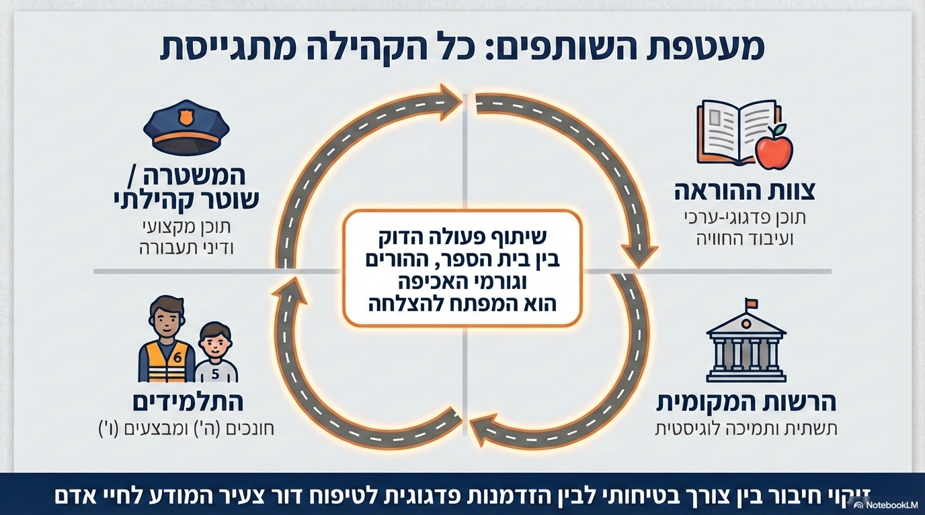
מעטפת השותפים – כל הקהילה מתגייסת
מי הם השותפים לתהליך ההכשרה בביה"ס:
- צוות ההוראה
- השוטר המעביר את ההכשרה
- הרשות המקומית האחראית על תשתיות
- התלמידים המבצעים את תכנית בשטח .

Slide 3
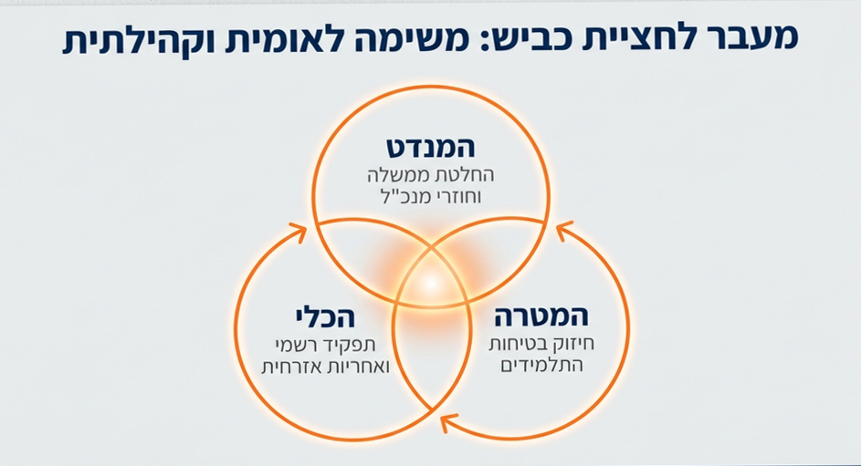
מעבר לחציית כביש: משימה לאומית וקהילתית
המנדט: החלטת המשטרה וחוזרי מנכ"ל
המטרה: חיזוק בטיחות התלמידים
הכלי: תפקיד רשמי ואחריות אזרחית

Slide 4

כותרת: הלב הפדגוגי – עמודי התווך של התוכנית
הלב הפדגוגי של התכנית מבוסס ע"י 2 ערכים עיקרים:
אחריות ומנהיגות.
אחריות - עמידה בלוח זמנים והגעה למשמרת; שמירה על הנהלים ועל ציוד תקין; דאגה לרווחתם ובטיחותם של הולכי הרגל.
מנהיגות - דוגמה איישת לתלמידים הצעירים; ייצוג בית הספר כלפי חוץ; קבלת החלטות מושכלות במצבי אמת; הצבת גבולות בנימוס ובסמכות.

Slide 5
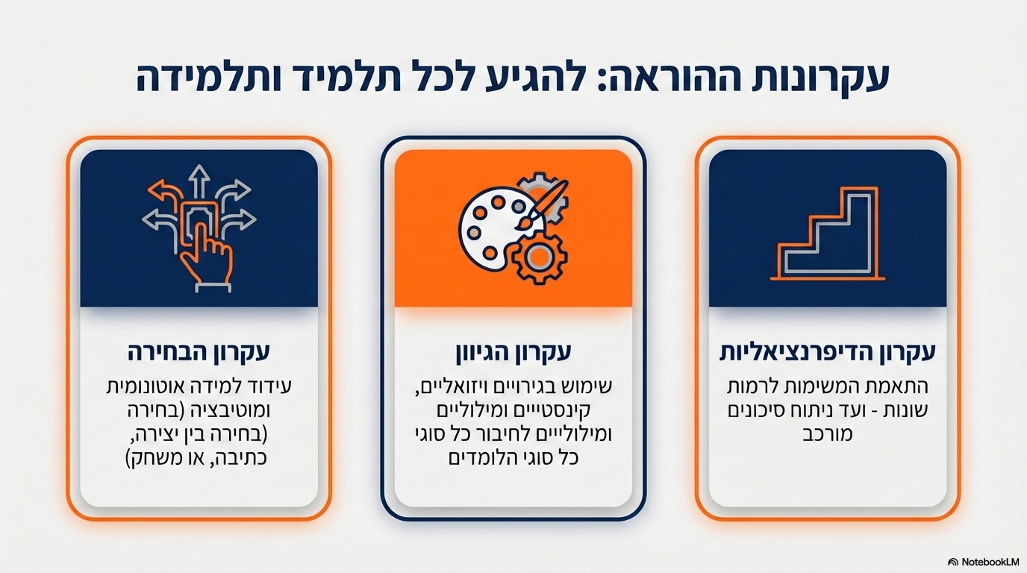
כותרת :עקרונות ההוראה – להגיע לכל תלמי ותלמידה
עקרונות ההוראה ע"פ עקרונות אגף לחינוך יסודי:
עקרון דיפרנציאליות - התאמה למגוון הלומדים
עקרון הגיוון : גיוון בדרכי הוראה
עקרון הבחירה: מעודד מוטיבציה למידה אוטונומית.

Slide 6
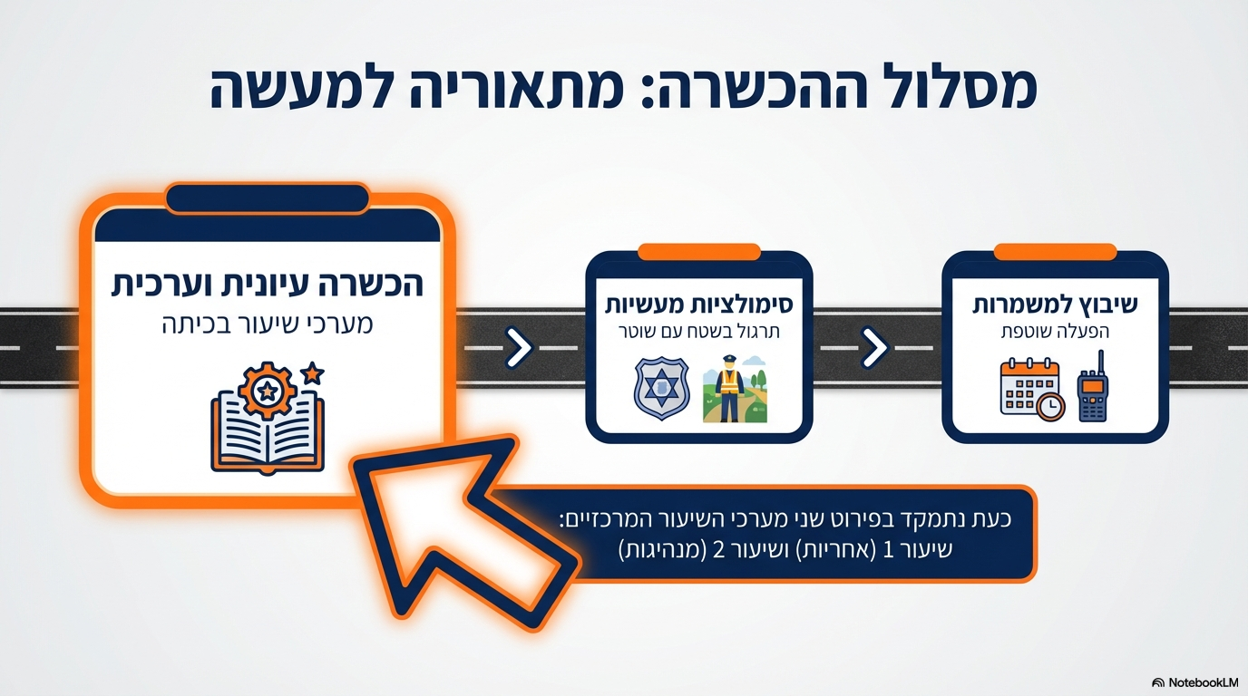
מסלול הכשרה: מתאוריה למעשה
מסלול ההכשרה:
שיבוץ למשמרות
סימולציה מעשית
הכשרה עיונית וערכית
בתוכנית זו נתמקד בשני מערכי שיעור מרכזיים: אחריות ומנהיגות.

Slide 7
ההשפעה: מנהיגות צעירה שמשנה אקלים
למידה חברתית ערכית
אקלים בטוח מכבד ואכפתי
מודל לחיקוי - דוגמא אישית
קשר הורים וקהילה

Slide 8

שיעור 1: אני אחראי על בטיחות כולנו
שיעור 1 "אחריות"
פתיחה : מהי אחריות? 7 דקות
יעד הלמידה:
זיהוי 2-3 מצבים יומיומים הדורשים אחריות
קבלת החלטות מתוך אפשרות פעולה

Slide 9
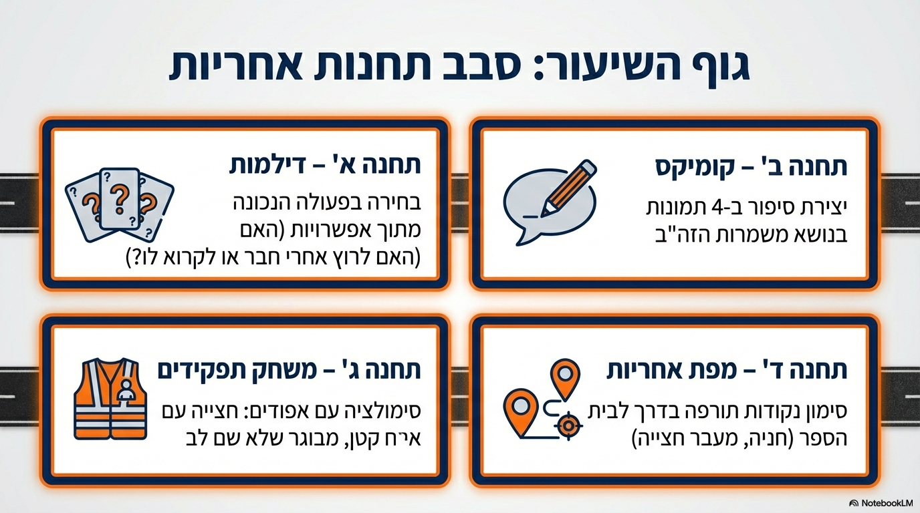
גוף השיעור: סבב תחנות אחריות
תחנה א דילמות: בחירה בפעולה נכונה ממגוון אפשרויות.
תחנה ב קומיקס: יצירת סיפור ב-4 תמונות בנושא משמרות זה"ב
תחנה ג - משחק תפקידים: סימולציה עם אפודים, חצייה עם אח קטן, מבוגר שלא שם לב.
תחנה ד - מפת אחריות: סימון נקודות תורפה בדרך לבית הספר (חניה, מעבר חצייה)

Slide 10

סיכום השיעור: מאחריות להתחייבות
סיכום שיעור: כתיבת התחייבות אישית לשבוע הקרוב.
רפלקציה: מה למדתי מהשיעור? מה אעשה מחר ?
תוצר: התחייבות אישית כתובה לשבוע הקרוב

Slide 11
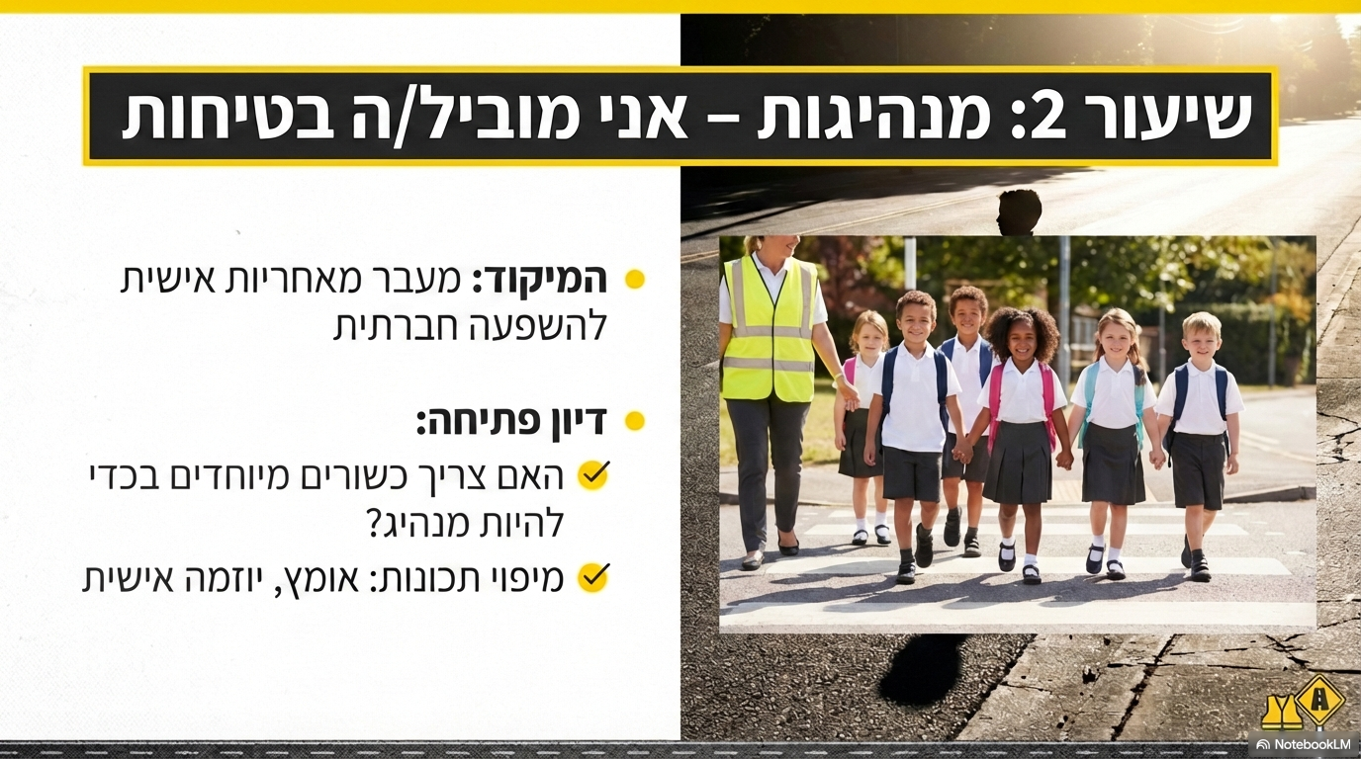
שיעור 2: מנהיגות – אני מוביל ומובילה בטיחות
ה/ליבומ
2:
רועיש
תוחיטב
ינא
תוגיהנמ
–
תישיא תוירחאמ
העפשהל
רבעמ
:דוקימה
תיתרבח
המיקוד: מעבר מאחריות אישית להשפעה חברתית .
דיון פתיחה:
האם צריך כישורים מיוחדים בכדי להיות מנהיג?
מיפוי תכונות המנהיג
:החיתפ
ןויד
ידכב םידחוימ םירושכ
ךירצ םאה
תויהל
:תונוכת יופימ
תישיא
המזוי
,ץמוא
?גיהנמ
MA
NotebookLM

Slide 12

גוף השיעור: סדנת מנהיגים צעירים
שלב מקדים: מיפוי תכונות מנהיגות על הלוח
מסלול א: מדברים מנהיגות – כתיבת סיסמה או שיר כיתתי
מסלול ב: מובילים בשטח - סימולציית התערבות ותקשורת אסרטיבית (חבר חוצה שלא במעבר)
מסלול ג: יוזמה בית ספרית – תכנון רעיון למעורבות (פינת כרזות, שגרירי זה"ב)

Slide 13

סיכום שיעור 2: הערכה ופירגון
הערכת עמיתים
פתק פרגון: כל הכבוד על האחריות שגילית בסימולציה!
השלמת משפט: מנהיג בבטיחות הו מי ש..
מסר מרכזי: כל תלמיד יכול להיות מנהיג בטיחות – גם ללא אפוד.

Slide 14

כולם מנהיגים: סיכום ומשוב
מנהיג בבטיחות הוא..
פתק לחבר:
ראיתי שגילית אחריות כש....
השבוע אני מוביל ב...

Slide 15



מסכמים ויוצאים לדרך
צעדים להמשך:
שיבוץ רכז זה"ב בלוח השעות
תיאום הדרכת המשטרה והרשות
התנעת תהליך "שכבת חונכים" בכיתה ה
דרך הצלחה ובטוחה .

